Slide 1
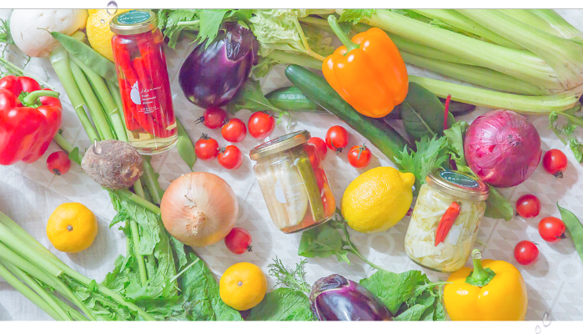
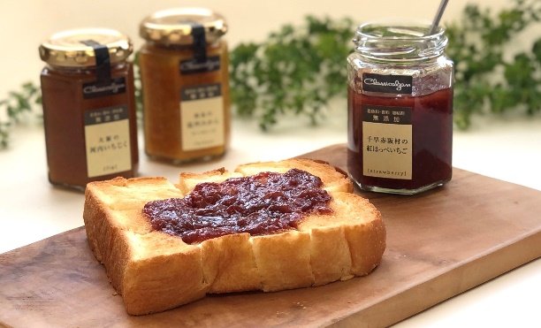
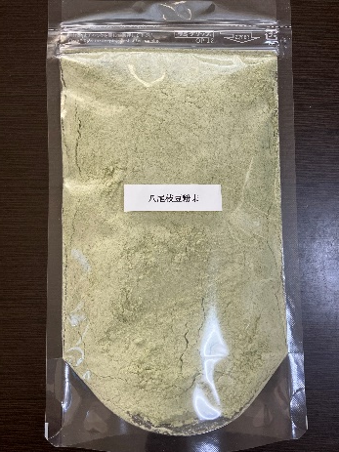
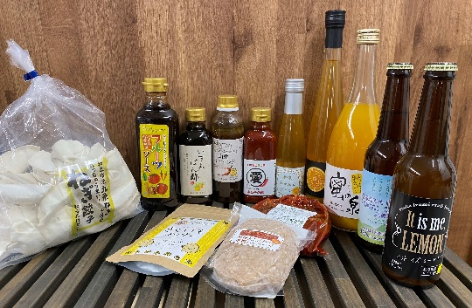
参加申込書
ＦＡＸ送付先 ０７２－４３８－２０６９
メール送付先 senshunotomidori-g04@sbox.pref.osaka.lg.jp
大阪府泉州農と緑の総合事務所 農の普及課 中上・梅澤・寺岡 宛
申込締切 令和７年１月１５日（水）まで
※申込多数の場合は原則先着順とし、
参加いただく方には別途通知します。
１月２０日「ＯＥＭ事業者とつながる交流会」参加申込書
事業者名（農園名等）
参加者 代表 | 氏名
 | 住所（農園所在地）
 | 連絡先 | 携帯電話番号 メールアドレス
その他参加予定者名
生産している農産物
生産している加工品
興味のある加工品 |  | □ピクルス □ドレッシング □ジャム □粉末加工 □レトルト食品 □飲料 □その他（ ）
その他 ※講師に聞いてみたいこと、障がい等がある方で配慮が必要な方は事前にご記入ください。
※ご記入いただいた情報は、主催者からの連絡、情報提供、当日資料等のため使用することがありますので、予めご了承ください。
■ 協力事業者紹介
ＮＳＷ株式会社（いずみピクルス）＠泉佐野市 |  | 有限会社 千総 ＠堺市
泉州自慢の野菜を中心に、よりすぐりの食材を自由な発想でピクルスにしています。規格外の野菜を活かすこともできます。地元生産者の方とともに泉州野菜のブランド価値向上に取り組み、地 域をより元気にすることが 私たちの目標です。 OEM商品：ピクルス、ジャム、 ドレッシング |  | 地元・大阪の良質なフルーツを使用し、『シンプル且つ上質』なジャムを提供しています。自社製品の無添加ジャムやコンフィチュールの製造で得たノウハウを活かし、お客様のご要望に応じて商 品企画のご提案や製造を承って おります。 OEM商品：ジャム、コンフィチュ ールなど
※写真
合同会社 ＦＡＮ ＳＴＥＰ ＠大阪市 |  | 丸和食品株式会社 ＠和泉市
農産物を、食品メーカーのニーズに基づ き、受け入れ可能な規格に一次加工し、 原材料として提案、納品します。 案件ごとの事情に応じてレシピ開発、試 作を実施し、必要によっては技術課題の 研究、ネーミングや食品表示の助言も行 います。 OEM商品：えだまめパウダーなど |  | 当社は総合食品商社で商品の卸売りから、道の駅直売所と外食の運営、業務用食材店舗、製造加工と一環として、当社のノウハウと協力工場や外食産業、小売店まで食材 のＡ～Ｚまでご一緒に商品開発し 皆さんの商品・発想・アイデアを 商品にします。 OEM商品：飲料、レトルト、調味料 など
主催：大阪府（泉州農と緑の総合事務所、流通対策室） 運営：（地独）大阪府立環境農林水産総合研究所

